Slide 1
Автоматизация звука Ш в скороговорках
Индивидуальная работа
Учитель – логопед Кашеварова С.А. ГБДОУ №97
Категория - высшая
Санкт – Петербург 2014г

Slide 2
Цель - Автоматизация звука [Ш]
Задачи:
1.Коррекционно – обучающие:
- автоматизация звук [Ш] в скороговорках
2. Коррекционно – развивающие:
- развитие внимания, памяти, четкого произношения звуков
3. Коррекционно - воспитательные:
- воспитание вежливости, культуры поведения
В презентации использовались картинки из поисковой системы « Яндекс»

Slide 3
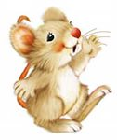
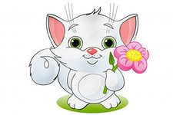
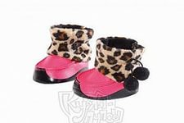
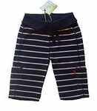
Мышка кошке Сшила сапожки. Кошка мышке Сшила штанишки.

Slide 4
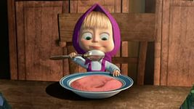
Наша Маша кашу ела, Каша Маше надоела, Маша кашу не доела.

Slide 5
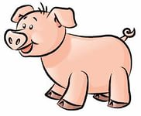
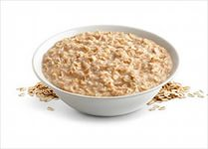
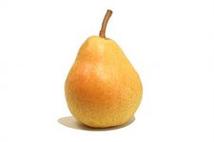
Хрюшка Нюша мышку Машу Пригласила кушать кашу. Мышка Маша хрюшке Нюше Принесла кусочек груши.

Slide 6
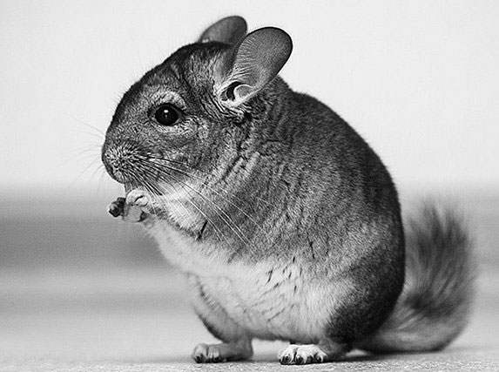
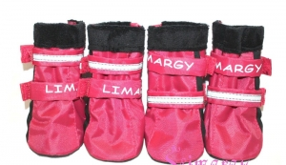
Шура шилом для шиншиллы В шалаше сапожки шила.

Slide 7
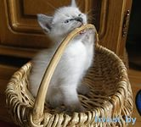
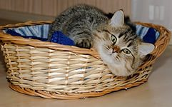
На опушке в избушке Живут старушки-болтушки. У каждой старушки лукошко, В каждом лукошке кошка, Кошки в лукошках шьют старушкам сапожки.

Slide 8
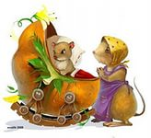
Мышонку шепчет мышь: «Ты все шуршишь, не спишь». Мышонок шепчет мыши: «Шуршать я буду тише».

Slide 9
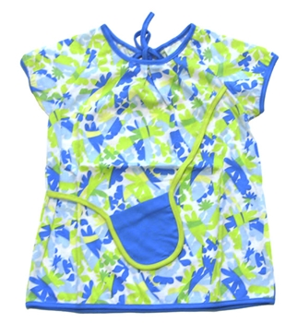
У Мaши нa кapмaшке мaки и pомaшки.

Slide 10
Молодец!

